Slide 1
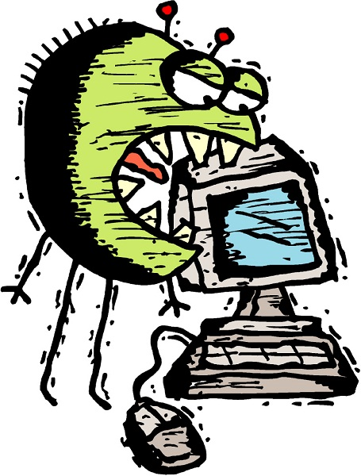
Безопасность и защита информации

Slide 2

Защита информации от несанкционированного доступа

Slide 3
Защита информации от несанкционированного доступа
План:
1. Защита с использованием паролей.
2. Биометрические системы защиты.
3.Физическая защита данных на дисках.
4. Итог.

Slide 4
Защита информации от несанкционированного доступа
1. Защита с использованием паролей.
Создание учетной записи с паролем.
Компьютер разрешает доступ к своим ресурсам только тем пользователям, которые зарегистрированы и ввели правильный пароль. Каждому конкретному пользователю может быть разрешен доступ только к определенным информационным ресурсам.

Slide 5
Защита информации от несанкционированного доступа
1. Защита с использованием паролей.
От несанкционированного доступа может быть защищен каждый диск, папка или файл локального компьютера. Для них могут быть установлены определенные права доступа (полный доступ, изменение, чтение, запись и др.), причем права могут быть различными для различных пользователей.

Slide 6
Защита информации от несанкционированного доступа
2. Биометрические системы защиты.
К биометрическим системам защиты информации относятся системы идентификации:
- по отпечаткам пальцев;
- по характеристикам речи;
- по радужной оболочке глаза;
- по изображению лица;
- по геометрии ладони руки.

Slide 7
Компьютерные вирусы
и
антивирусные программы

Slide 8
Компьютерные вирусы и антивирусные программы
План:
1. Понятие о компьютерном вирусе.
2. Классификация вирусов.
3. Антивирусы.
4. Итог.

Slide 9
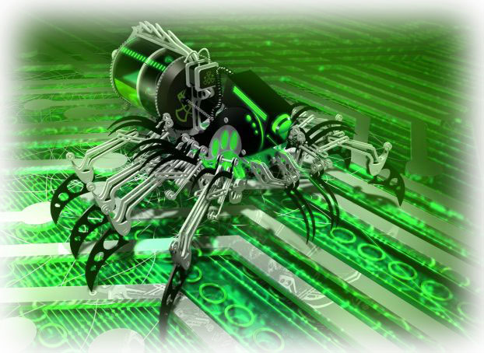
Компьютерные вирусы и антивирусные программы
1. Понятие о компьютерном вирусе.
Вредоносными программами являются программы, наносящие вред данным и программам, хранящимся на компьютере.
Обязательным свойством компьютерного вируса является способность к «размножению» (самокопированию).

Slide 10
Компьютерные вирусы и антивирусные программы
2. Классификация вредоносных программ.
1. По типу вредоносной программы:
- Вирусы, черви, троянские и хакерские программы - наиболее распространенные и опасные категории вредоносных программ. Защита от них обеспечивает минимально допустимый уровень безопасности.
- Шпионское, рекламное программное обеспечение, программы скрытого дозвона - потенциально опасное программное обеспечение, которое может причинить неудобство пользователю или даже нанести значительный ущерб.
- Потенциально опасное программное обеспечение - программы, которые не являются вредоносными или опасными, однако при некотором стечении обстоятельств могут быть использованы для нанесения вреда вашему компьютеру.

Slide 11
Компьютерные вирусы и антивирусные программы
2. Классификация вредоносных программ.
2. По среде обитания:
- Загрузочные вирусы заражают загрузочный сектор гибкого или жесткого диска. Принцип действия загрузочных вирусов основан на алгоритмах запуска операционной системы при включении или перезагрузке компьютера.
- Файловые вирусы различными способами внедряются в исполнимые файлы и обычно активизируются при их запуске.
- Макровирусы. Существуют макровирусы для интегрированного офисного приложения Microsoft Office (Word, Excel, PowerPoint и Access).
-Сетевые черви, Web-черви, Почтовые черви – распространяются через локальные и глобальные сети.

Slide 12
Компьютерные вирусы и антивирусные программы
2. Классификация вредоносных программ.
Практически все загрузочные и файловые вирусы резидентны, т. е. они находятся в оперативной памяти компьютера и в процессе работы пользователя могут осуществлять опасные действия (стирать данные на дисках, изменять названия и другие атрибуты файлов и т. д.).
Лечение от резидентных вирусов затруднено, так как даже после удаления зараженных файлов с дисков, вирус остается в оперативной памяти и возможно повторное заражение файлов.

Slide 13
Компьютерные вирусы и антивирусные программы
2. Классификация вредоносных программ.
Сетевые черви, Web-черви, Почтовые черви – распространяются через локальные и глобальные сети.
Троянские утилиты удаленного администрирования предназначены для проникновения в удаленные компьютеры с целью дальнейшего управления ими.
Троянские программы -шпионы осуществляют электронный шпионаж за пользователем зараженного компьютера.
DoS-программы реализуют атаку на сторонние серверы с одного компьютера с ведома пользователя.
DDoS-программы реализуют распределенные атаки с разных компьютеров, причем без ведома пользователей зараженных компьютеров.

Slide 14

Компьютерные вирусы и антивирусные программы
3. Антивирусы.

Slide 15
Компьютерные вирусы и антивирусные программы
3. Антивирусы.
Антивирус – программа (набор утилит), предназначенная для комплексной защиты программ и данных на компьютере от всех типов вредоносных программ.

Slide 16

Компьютерные вирусы и антивирусные программы
3. Антивирусы.
Для поиска известных вредоносных программ используются сигнатуры.
Сигнатура — это некоторая постоянная последовательность программного кода, специфичная для конкретной вредоносной программы.
Если антивирусная программа обнаружит такую последовательность в каком-либо файле, то файл считается зараженным вирусом и подлежит лечению или удалению.

